Slide 1
Муниципальное бюджетное дошкольное образовательное учреждение «Детский сад» Лёвушка»
НАЙДИ
ЧЕТВЕРТЫЙ ЛИШНИЙ
Подготовили: Щекотова Татьяна Юрьевна- воспитатель 1 кв. кат.
Гудяева Надежда Геннадьевна -воспитатель 1 кв. кат.
р.п. Кольцово, Новосибирская область

Slide 2
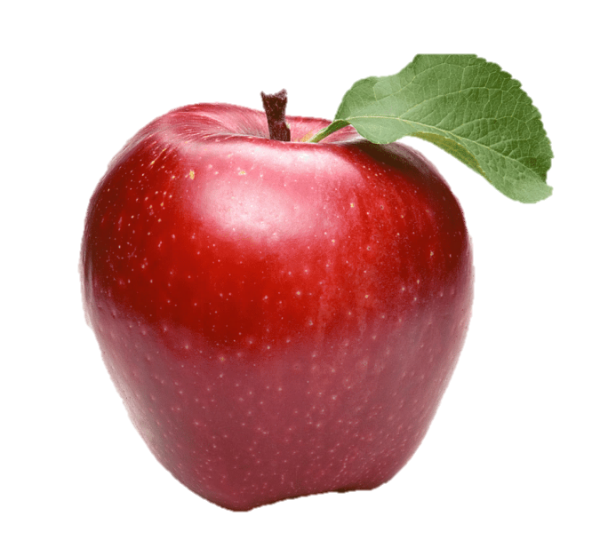

Slide 3
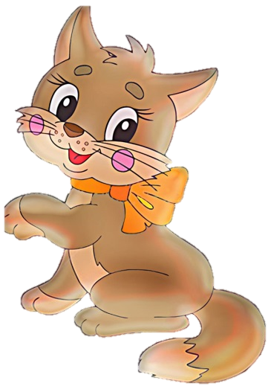
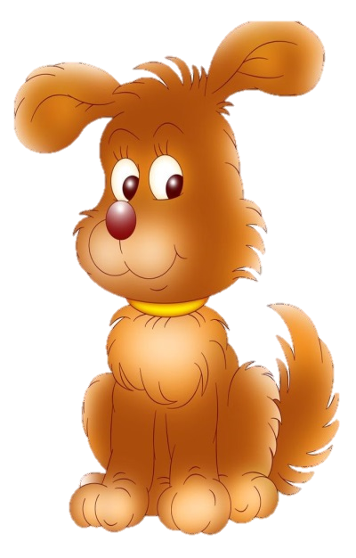
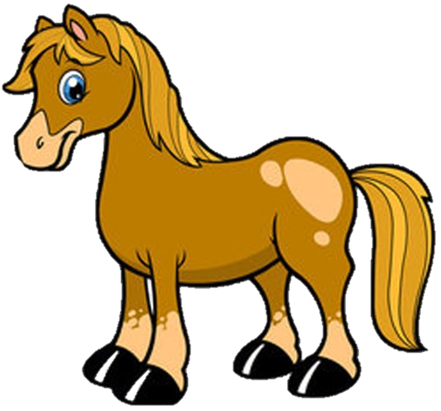

Slide 4
Молодец!

